Slide 1
2. 研究背景
SPレコードの再生時に起きる問題
1. 劣化問題
SPレコード
蓄音機で再生
音
劣化

Slide 2
2. 研究背景
SPレコードの再生時に起きる問題
2. 再生不可能問題
SPレコード ひび、割れ
蓄音機で再生
音
再生不可能

Slide 3
2. 研究背景
劣化問題
これらを解決する方法：
再生不可能問題
非接触再生法
実時間法
画像法

Slide 4
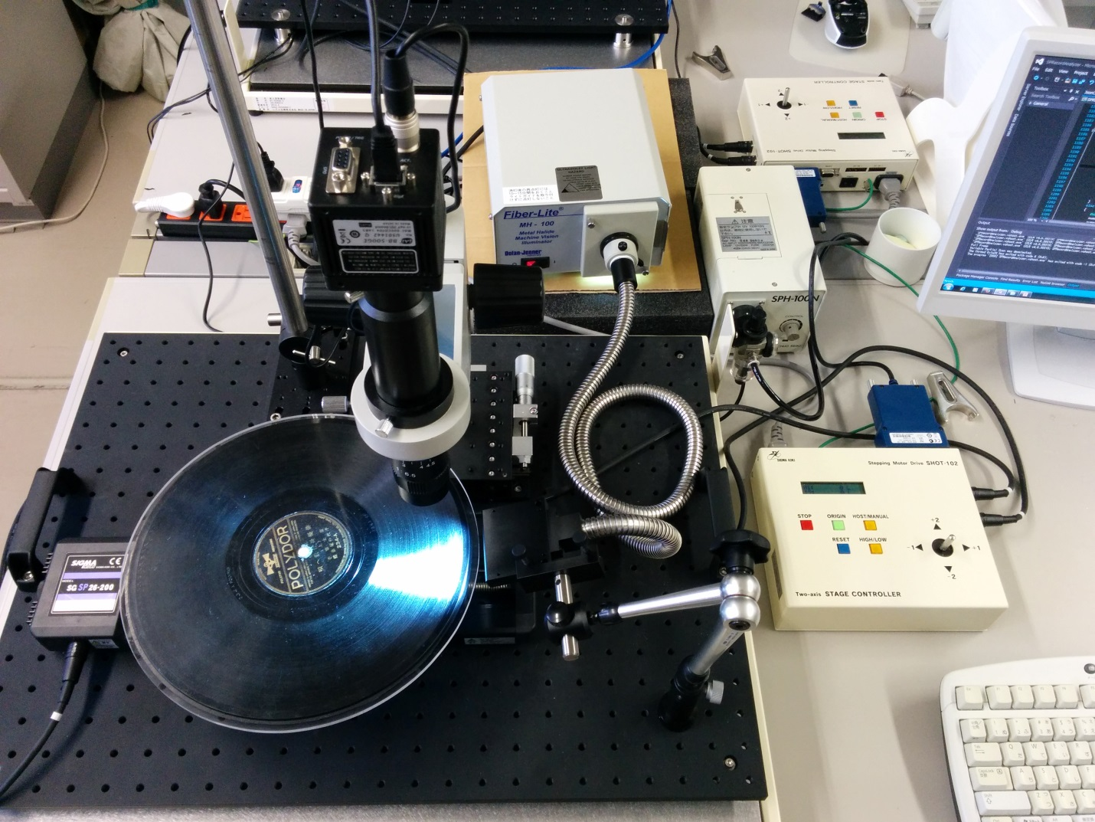
3. 実験装置
光源
カメラ
顕微鏡
パルスステージ
パルスステージコントローラ

Slide 5
ソフトウェア面の仕様
昨年度：
Matlab
ステージ 制御
カメラ 制御
画像処理

Slide 6
昨年度：
パルスモータ （平行移動軸）
PC
GPIB
パルスステージ コントローラ
(IEEE-488)
パルスモータ （回転軸）
GigE
CCDカメラ

Slide 7
ソフトウェア面の仕様
本年度：
C #
ステージ 制御
カメラ 制御
Matlab
画像処理

Slide 8
3.1 C# を使うメリット
カメラ（JAI BB-500GE）用のライブラリファイル
簡単にGUIが作れる
パルスステージを簡単に制御可能（GPIO）
Matlabも操れる

Slide 9
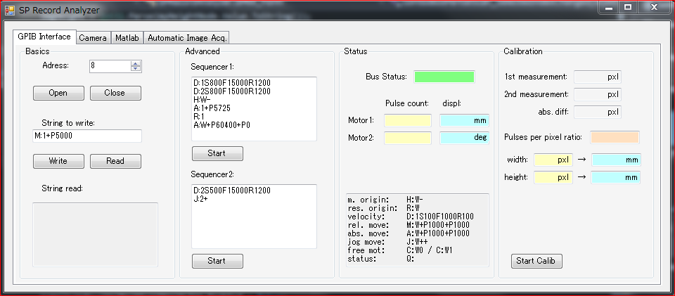
ソフトウェア面の仕様

Slide 10
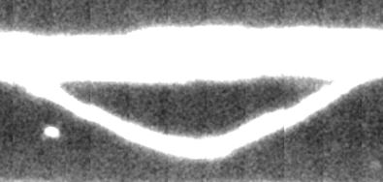
5. 今後の課題
信号処理の改善（ノイズ除去処理）
音検出アルゴリズムの見直し（誤動作対応）
画像にずれが生じる原因についての調査

Slide 11
ご静聴をありがとうございます

